Slide 1
Различия однодольных и двудольных растений
Биология, 7 класс
900igr.net

Slide 2
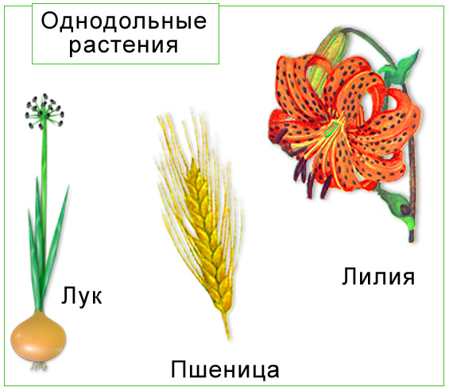
Однодольные растения

Slide 3

Строение семени однодольных растений

Slide 4
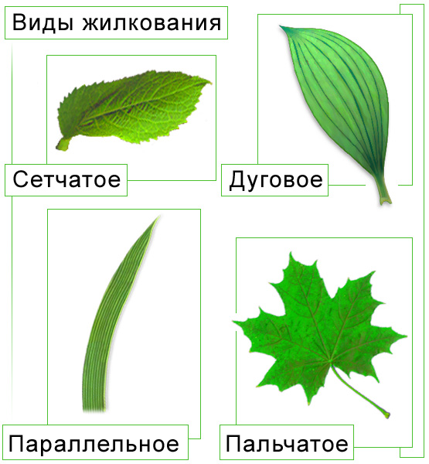
Какие виды жилкования встречаются у однодольных растений?

Slide 5
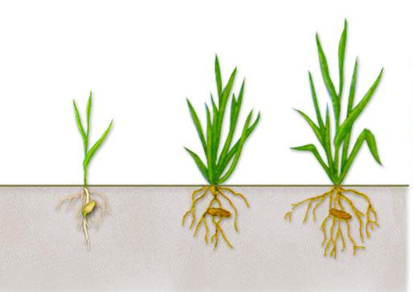
Как называется корневая система у однодольных растений?

Slide 6
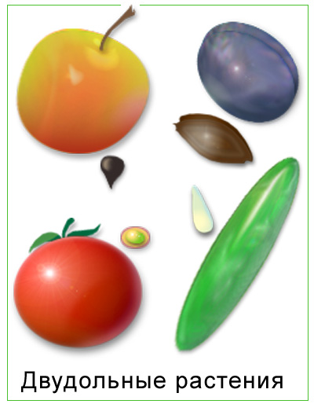
Двудольные растения

Slide 7
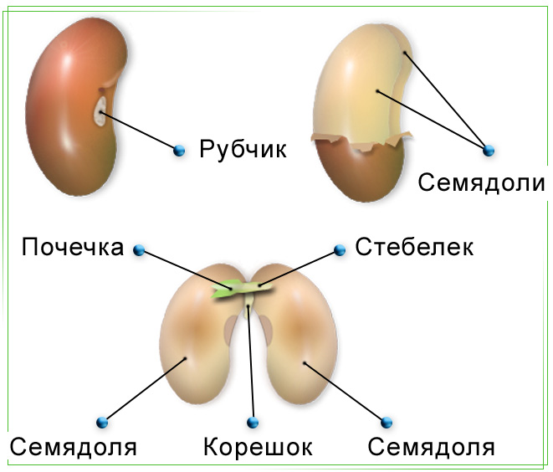
Строение семени двудольных растений

Slide 8
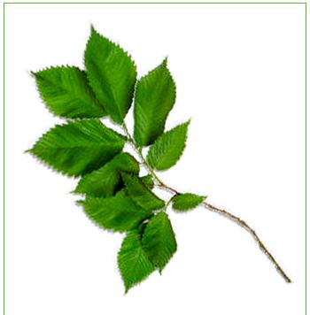
Как называется вид жилкования листьев у двудольных растений?

Slide 9
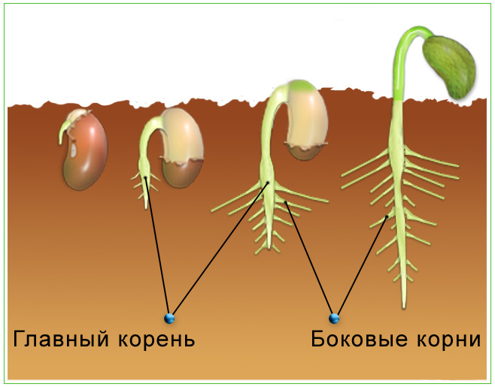
Как называется корневая система у двудольных растений?

Slide 10
Вопросы для повторения
Каковы основные признаки однодольных растений?
Каковы основные признаки двудольных растений?
По жилкованию листьев у комнатных растений в классе определите к какому классу относится растение к однодольным или двудольным?

